Slide 1

T
CUAI CV 프로젝트 1팀
2024.09.24
발표자 : 임유민

Slide 2
스터디원 소개 및 만남 인증
스터디원 1 : 강민성
스터디원 2 : 배준학
스터디원 3 : 임유민
스터디원 4 : 황지민

Slide 3

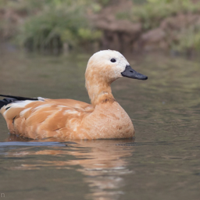

프로젝트 주제 및 데이터 설명
<<저해상도 조류 이미지 분류 과제>>
- 데이터 설명
• Train Data : 64x64 크기의 저해상도 조류 이미지 (15,834개)
• Upscale Train Data : Train Data와 1:1 쌍으로 구성된 256x256 크기의 고해상도 조류 이미지 (15,834개)
• Test Data : 64x64 크기의 저해상도 조류 이미지 (6,786개)
Train Data
Upscale Train Data
Test Data

Slide 4
모델 선정
CNN (Convolutional Neural Network): 이미지에서 지역적 특징을 추출하는 합성곱 필터를 사용하는 모델. 저해상도 이미지에서도 공간적 정보를 잘 포착해 다양한 분류 작업에 활용됨.
ResNet (Residual Network): 딥 네트워크에서 발생하는 기울기 소실 문제를 해결하기 위해 “skip connection”을 도입한 모델. 매우 깊은 네트워크에서도 학습이 잘 이루어짐.
EfficientNet: 모델의 크기, 깊이, 해상도를 균형 있게 확장하는 방식으로 효율성을 극대화한 모델. 적은 자원으로도 높은 성능을 발휘할 수 있음.
ViT (Vision Transformer): 이미지 패치를 토큰으로 처리해 시퀀스 모델링을 하는 Transformer 기반 모델. CNN 없이도 장기적인 의존성을 잘 포착하며, 큰 데이터셋에서 우수한 성능을 기대할 수 있음

Slide 5
향후 계획
1. EDA 및 시각화
2. 이미지 데이터 증강
3. 선정된 모델 이론 학습 및 논문 리뷰
4. 모델 구현 및 성능 비교
5. 최종 모델 선택

